Slide 1
Drugsgebruik 14 tot 18 jarige
https://www.trimbos.nl/kennis/cijfers/alcohol-drugs-roken-scholieren

Slide 2
Alcohol gebruik is gemiddeld altijd nog hoger/meer dan drugs gebruik

Slide 3
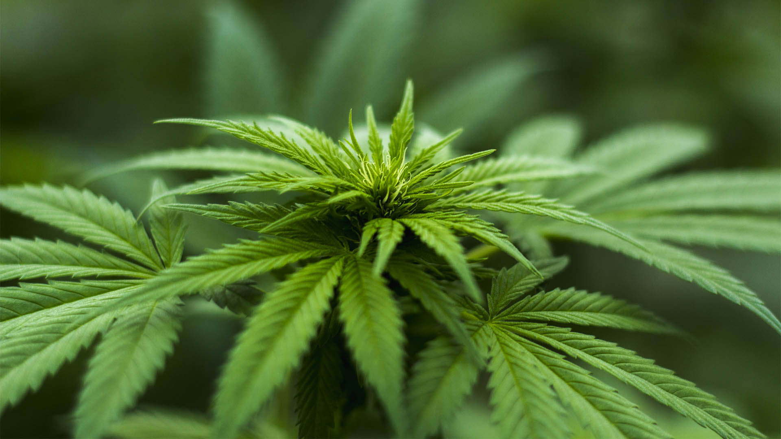
10% heeft wel eens cannabis gebruikt
Gebruik is de afgelopen 5 jaar niet veranderd
Ook is Cannabis niet zwaar verslavend
Tot nu toe lijkt het populairder bij jongens dan bij meisjes

Slide 4
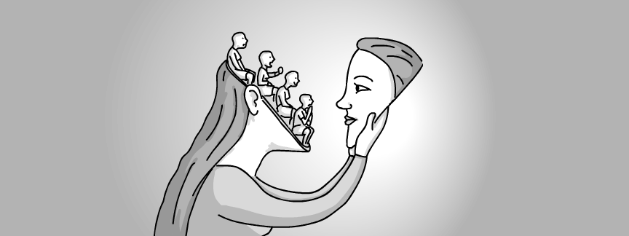
blowen verhoogd de kans op schizofrenie
Drugs verstoren de groei van de hersenen
Langdurig roken van Cannabis zorgt een toegenomen kans op kanker.
https://www.drugsinfo.nl/vraag/is-het-slecht-voor-jongeren-om-drugs-te-gebruiken

Slide 5
Lachgas
10% van de jongeren tussen de 12 en 16 heeft wel eens lachgas gebruikt.
Hoe ouder hoe hoger het gebruik.
De afgelopen 5 jaar zijn er geen stijgingen waar genomen in lachgas gebruik.

Slide 6
Gevaren van lachgas
- Duizeligheid
- Misselijkheid
- Ademhalingsproblemen
- Uitvalsverschijnselen
- Verschijnselen van een dwarslesie
https://www.tipsenweetjes.nl/gezondheid/gevaren-lachgas/
https://gezondidee.mumc.nl/de-gevaren-van-lachgas

Slide 7
Veel jongen willen ergens bij horen. Door mee te doen met drugs krijgen ze het gevoel onderdeel van een groep te zijn
Maar ook uit verveling, als slaap-of kalmeringsmiddel, om negatieve gevoelens te vergeten of om extra creatief te worden
https://www.jellinek.nl/vraag-antwoord/waarom-worden-drugs-gebruikt/#:~:text=Ook%20achter%20het%20gebruik%20om,en%20verdoven%20van%20nare%20gevoelens.

Slide 8
Andere zaken die van invloed zijn
Wanneer er in jouw wijk of buurt vaak drugs word gebruikt
Wanneer je ouders verslaafd zijn of zijn geweest
Wanneer je een instabiele gezinssituatie hebt
Wanneer je je bevind in een crimineelcircuit
Of tot slot wanneer je veel uitgaat.
https://www.loketgezondleven.nl/gezondheidsthema/drugs/cijfers-en-feiten

Slide 9
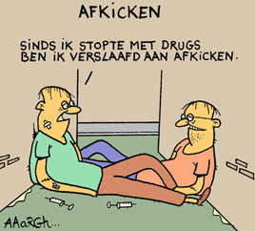
Afkicken kan lastig, zwaar of zelfs gevaarlijk zijn
Afkick verschijnselen:
- Depressies - Flashbacks
- Slapenloosheid - Hartkloppingen
- Zweten - Agressie
- Koorts - Gedragsstoornissen
- Hallucinaties

Slide 10
Hoe kun je drugsverbruik verminderen of voorkomen? (of zo veilig mogelijk maken)
-Voorlichting (trimbos-instituut of het moti-4) leerlingen
- Voorlichting ouders (drugsinfo.nl)
- Red alert app waarschuwt als er gevaarlijke pillen in de omloop zijn.
- Wet en regelgeving
-Testservices
-Interventies gericht op het voorkomen van de negatieve sociale gevolgen
- Oude naalden zijn om te ruilen voor schonen nieuwe

